Slide 1
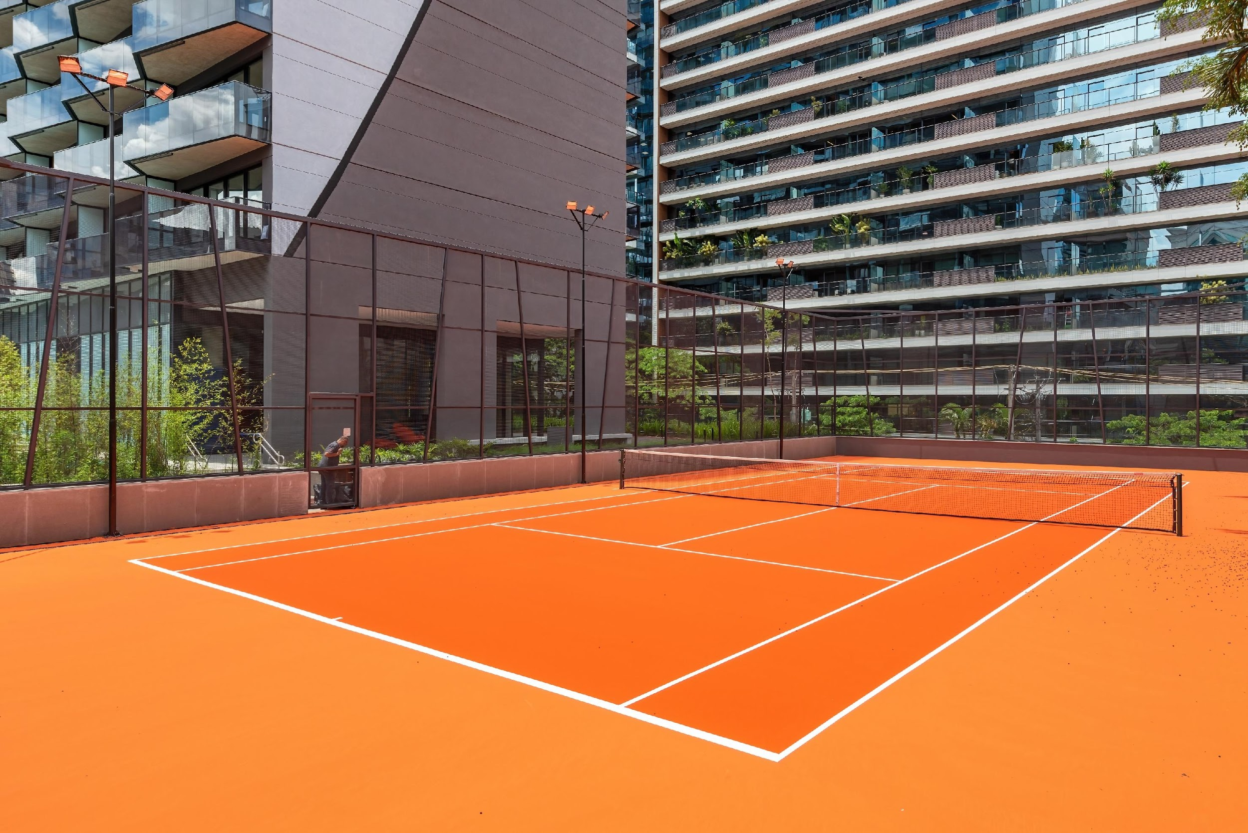
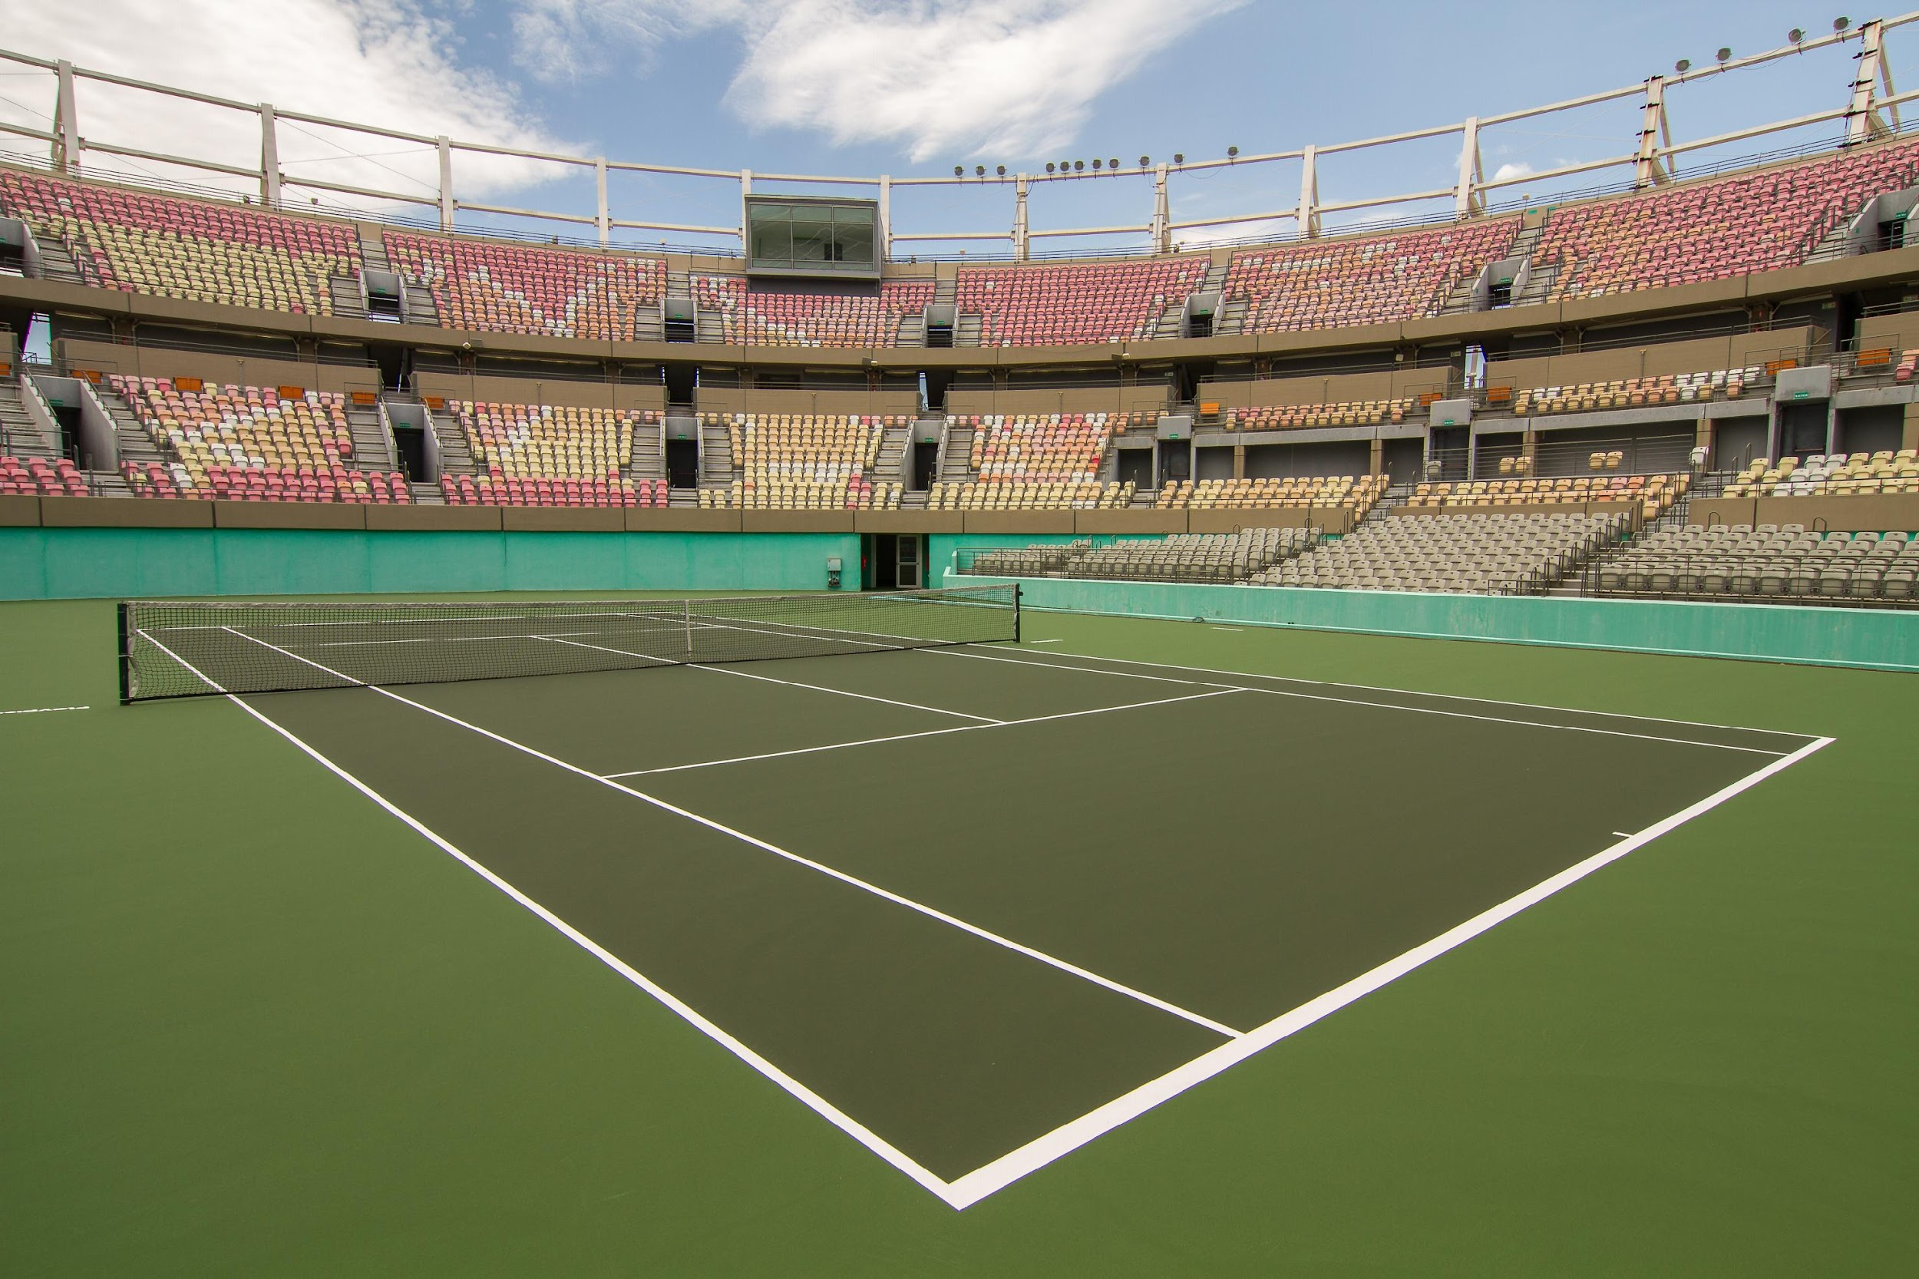


QUADRA DE TÊNIS

Slide 2
Piso Asfáltico
Execução de guia perimetral;
Aplicação de pó de pedra nivelado e compactado;
Aplicação de pedra 01, espalhada, nivelada, compactada e emulsionada com asfalto, com a utilização de equipamentos mecânicos;
Aplicação de pedrisco limpo, espalhado, nivelado, compactado e emulsionado com asfalto, com a utilização de equipamentos mecânicos;
Aplicação de pó de pedra emulsionado com asfalto;
Aplicação de uma demão de Playgrit (lama asfáltica);
Aplicação de duas demãos de camada regularizadora à base de resinas acrílicas especialmente processadas com fundo pigmentado na mesma cor da quadra definida pelo cliente proporcionado um melhor acabamento, com agregados de granulometria controladas;
Aplicação de resina colorida (cor a ser definida pelo cliente) à base de resina acrílica especialmente processadas;
Pintura das linhas de demarcação com pincel e reforçadas com resinas, a fim de proporcionar durabilidade.
Projeto
Investimento
Pagamento
Prazos
Garantia
Regras
Notes:
MEXER APENAS NAS INFORMAÇÕES EM PRETO, NÚMERO DA PROPOSTA E DATAS.
NÃO DESCONFIGURAR NADA! ]

Slide 3
Playcushion
Elemento formado a partir da mesclagem da borracha SBR com resinas especiais elastoméricas para aumentar o amortecimento de impactos tornando o piso mais confortável e flexível.
Projeto
Alambrado
Investimento
Pagamento
Fundos com 0,00m de altura de tela e laterais em sistema trapézio com corrimão de 1,00m;
02 portões de acesso com dimensões de 1,00m x 1,00m;
Tubos galvanizados a fogo/eletroliticamente, sendo os tubos verticais com diâmetro de 48,30mm e espessura de 2,25mm e os tubos horizontais com diâmetro de 42,60mm e espessura de 2,00mm pintados na cor verde;
Tela malha 2” x 2” fio 14 revestida em PVC verde;
Instalação de travamento superior, intermediário e inferior ou sem travamentos.
Prazos
Garantia
Regras
Notes:
MEXER APENAS NAS INFORMAÇÕES EM PRETO, NÚMERO DA PROPOSTA E DATAS.
NÃO DESCONFIGURAR NADA! ]

Slide 4
Iluminação
xx projetores em módulo de LED 200 W;
xx postes telecônicos metálicos, galvanizados a fogo, diâmetro de 114,40mm a 76,00mm e espessura de 2,25mm, com altura livre de 8,00m com pintura especial na cor verde;
Xx cruzetas simples para xx projetores, galvanizadas a fogo, com pintura especial na cor verde.
Projeto
Investimento
Pagamento
Acessório
Prazos
Garantia
Postes em tubo de aço 3", chapa 11, tamanho de 1,07m, galvanizados a fogo, com pintura sintética na cor verde, buchas para fixação no piso, ponteira confeccionada em plástico injetado, catraca ajustável;
Rede malha 4 cm, tamanho 12,80m x 1,08m, fio de nylon virgem 2,5mm, 03 lonas, confeccionada em laminado plástico revestida com PVC emborrachado, reforçada com 4 costuras, abraçadeira plástica para facilitar a instalação, cabo de aço para fixação da rede revestido em PVC.
Regras
Notes:
MEXER APENAS NAS INFORMAÇÕES EM PRETO, NÚMERO DA PROPOSTA E DATAS.
NÃO DESCONFIGURAR NADA!

Slide 5
Sugestões de cores
Azul claro
Projeto
Investimento
Azul escuro
Pagamento
O jogo se ganha
nos detalhes.
Vermelho tijolo
Prazos
01
Azul claro e verde escuro
02 - PADRÃO
Verde claro e verde escuro
03
Laranja e azul escuro
04
Cinza e azul claro
05
Vermelho tijolo e verde claro
06
Verde escuro
Garantia
Para tonalidades diferentes que precisem de desenvolvimento, terá um acréscimo de R$5.000,00
Regras
Verde escuro
Verde claro
Laranja
07
Cinza e laranja
08
Verde escuro e verde claro
09
Vermelho tijolo e verde escuro
10
Azul escuro e vermelho tijolo
11
Verde escuro e vermelho tijolo
12
Vermelho tijolo e cinza
Cinza

Slide 6
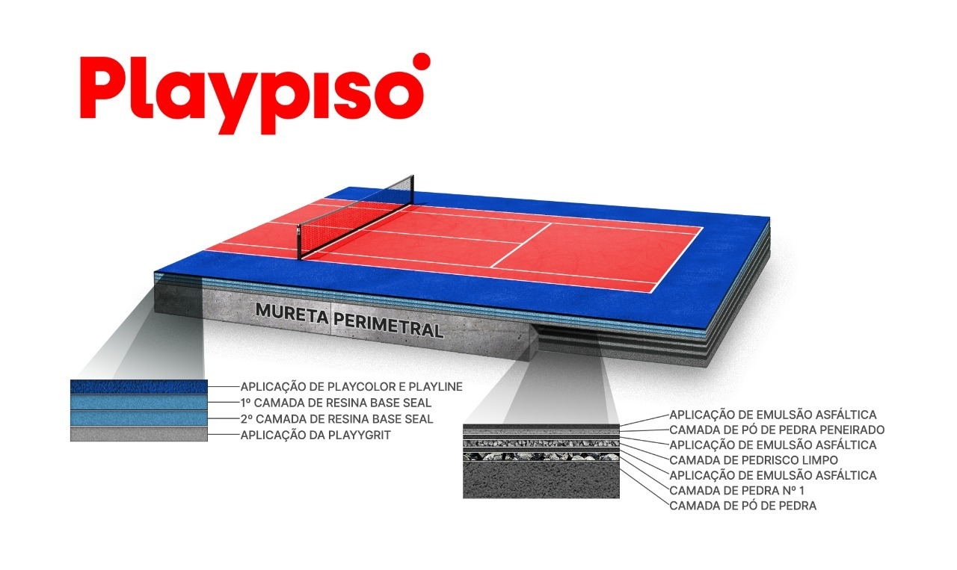
Detalhe construtivo
Projeto
Investimento
Pagamento
Prazos
Garantia
Regras

Slide 7
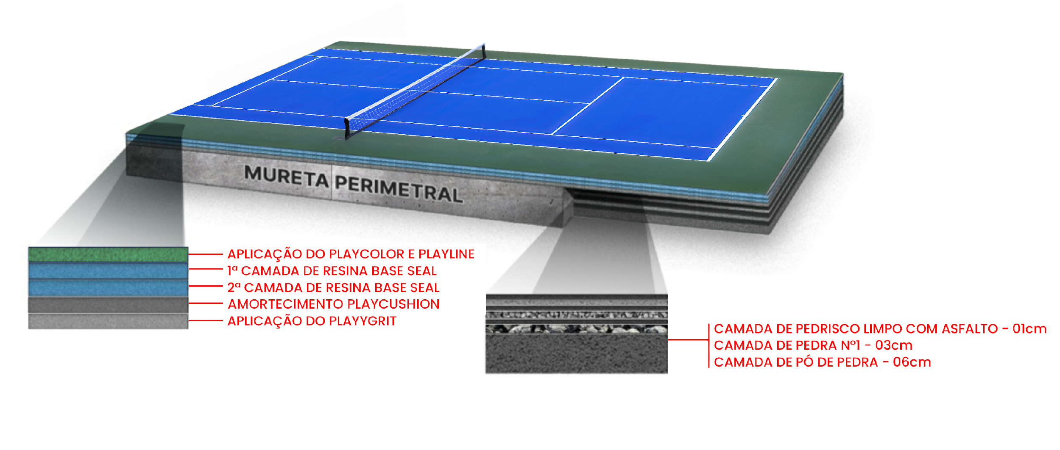
Detalhe construtivo
Projeto
Investimento
Pagamento
Prazos
Garantia
Regras

Slide 8
2. Investimento
Descrição | Qtde. | Unid. | Valor
Piso – Quadra de Tênis – Base Asfáltica Playpiso Piso oficial da CBT – Confederação Brasileira de Tênis | 648,00 | m² | R$
Acessório Tênis – Postes galvanizados a fogo, catraca, cabo tensor, faixa central e rede | 1,00 | Conjunto | R$
Acessório Tênis – Postes galvanizados a fogo, catraca, cabo tensor, faixa central e rede | 1,00 | Conjunto | R$
Alambrado – Sistema trapézio, tubos galvanizados eletroliticamente, tela revestida em PVC, com xx /sem travamentos | 0,00 | m² | R$
Iluminação – xx projetores em Led 200W, xx postes galvanizados com altura de 8.0m | 0,00 | Conjunto | R$
Playcushion – Opcional | 0,00 | m² | R$
VALOR TOTAL COM PLAYCUSHION |  |  | R$
VALOR TOTAL SEM PLAYCUSHION |  |  | R$
Projeto
Investimento
Pagamento
Prazos
Garantia
Regras
***Valores válidos somente para contratação simultânea dos serviços.
Notes:
MEXER APENAS NAS INFORMAÇÕES EM PRETO, NÚMERO DA PROPOSTA E DATAS.
NÃO DESCONFIGURAR NADA! ]

